Slide 1
第2讲 办好中国的事情关键在党
说课
报告人：杜欣月
单 位：北京史家教育集团

Slide 2
一
读本分析
学情分析
二
教学目标及重难点
三
目 录
教学方式方法
四
教学过程
五

Slide 3
一
读本分析

Slide 4
一、读本分析
中 国 共 产 党
一、没有共产党就没有今天的中国
二、“主心骨”和“定海神针”
三、打铁必须自身硬
通过阐释伟大建党精神，党带领人民“站起来、富起来、强起来”的历程，引导学生认识坚持党的领导是历史的必然选择。
通过对“主心骨”和“定海神针”内涵的介绍，引导学生认识全面建设社会主义现代化国家，全面推进中华民族伟大复兴，关键在党。
通过介绍全面从严治党，引导学生认识党的本质，把对党的热爱之情外化于行，努力做德智体美劳全面发展的社会主义建设者和接班人。

Slide 5
二
学情分析

Slide 6
二、学情分析
五年级学生通过网络、影视、书籍等各种途径知道了党的生日，但对于党成立的重大意义需加强理解。学生能够通过日常生活中的一些事件，如应对金融危机、新冠疫情等，感受到中国人民能够把中国事情办好，但对党在其中起到的关键作用并不是很清楚。
用学生听得懂的话、喜欢听的语言、生活化的事例，帮助学生认识“办好中国的事情关键在党”，引导学生听党话、跟党走，增强学生热爱中国共产党的情感。

Slide 7
三
教学目标及重难点

Slide 8
三、教学目标及重难点
1
2
3
通过观看视频，了解党的成立，知道中国共产党的创建是历史的必然选择，认识中国共产党成立的意义。
通过小组合作，完成年代尺，了解党在中国各个阶段发挥的决定性作用，认识到全面建设社会主义现代化国家、全面推进中华民族伟大复兴，关键在党。
通过学生身边的活动，认识到听党话、跟党走是每个少先队员的责任，加深对党的热爱之情。

Slide 9
四
教学方式方法

Slide 10
四、教学方式方法
材料分析
交流分享
故事探究
精读原文

Slide 11
五
教学过程

Slide 12
五、教学过程 — 导入部分
中国共产党
思考并回答：
1.你听过这首歌吗？
2.这首歌创作于什么时期?
3.这首歌为什么能够传唱至今？它背后有什么样的故事?
听歌曲：《没有共产党就没有新中国》

Slide 13
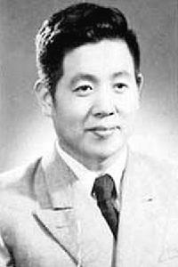
五、教学过程 — 导入部分
中国共产党
听故事：曹火星创作歌曲《没有共产党就没有新中国 》
思考：
为什么毛泽东主席为歌名增加的“新”字被称为神来之笔？

Slide 14
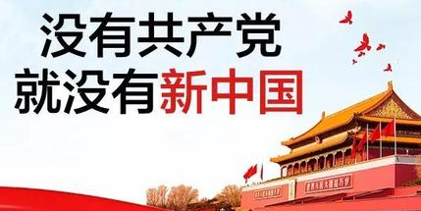
五、教学过程 — 导入部分
中国共产党
一个“新”字，讲清楚了中国共产党深刻改变了中国人民和中华民族的前途和命运。一首歌曲，经久不衰，道出了亿万中国人民内心深处最强烈、最质朴的声音——没有共产党就没有新中国，进而引出本课的主题——中国共产党。
设计
意图
本环节通过讲述红色歌曲的创作故事，引导学生初步感受党在人民心中的崇高地位，引出本课的主题。

Slide 15
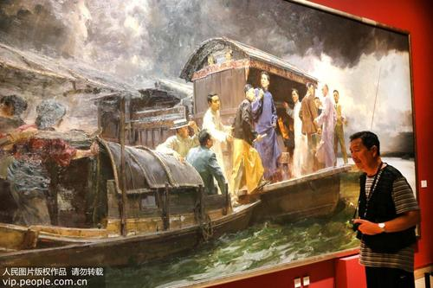
五、教学过程 — 新授部分
一、没有共产党就没有今天的中国
小活动：观看视频，说一说
党的成立——开天辟地的大事
思考：
通过观看视频，说一说你对“中国共产党的成立是历史的必然选择”这句话的理解。

Slide 16
五、教学过程 — 新授部分
一、没有共产党就没有今天的中国
一大开过了，似乎什么也没有发生，连报纸上也没有一点报道。但是，中国的伟大事变在实质上却开始了。
——胡乔木
思考并回答：
1.为什么只有十几个人参加的中国共产党第一次全国代表大会，会被称为开天辟地的大事呢？
2.为什么中国的伟大事变在实质上开始了？

Slide 17
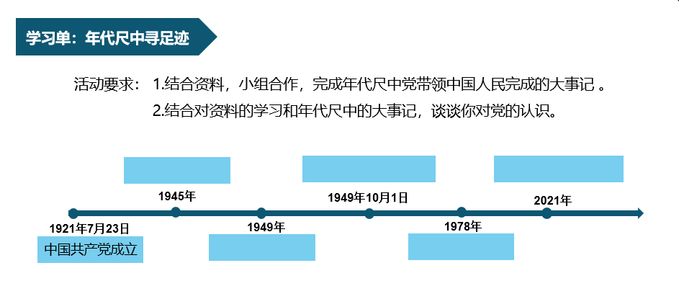
五、教学过程 — 新授部分
一、没有共产党就没有今天的中国
小组合作，完成学习单中的年代尺及相关问题，并思考：为什么共产党能带领人民实现祖国的跨越式发展？为什么办好中国的事情关键在党？

Slide 18
五、教学过程 — 新授部分
一、没有共产党就没有今天的中国
资料一
1945年，日本无条件投降。中国共产党高举抗日民族统一战线的旗帜，带领中国人民坚持抗战，历经千难万险取得了抗日战争的胜利。
1946年至1949年，党领导人民解放军，为推翻国民党统治、解放全中国进行了解放战争。
1949年10月1日，毛泽东主席向全世界庄严宣告：“中华人民共和国中央人民政府今天成立了。”

Slide 19
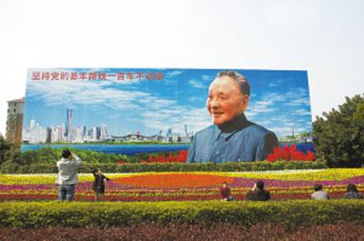
五、教学过程 — 新授部分
一、没有共产党就没有今天的中国
资料二
数据资料：
现在，我国是世界第二大经济体、制造业第一大国、货物贸易第一大国，我国外汇储备连续多年位居世界第一。
改革开放

Slide 20
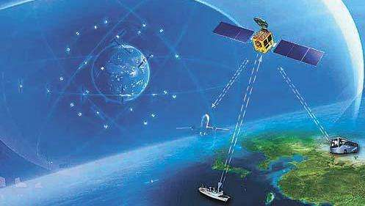
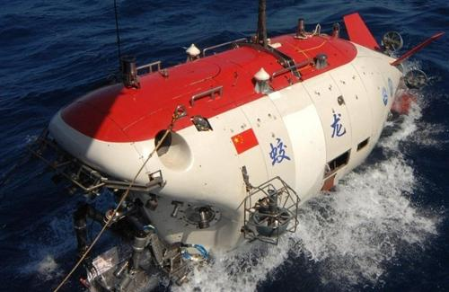
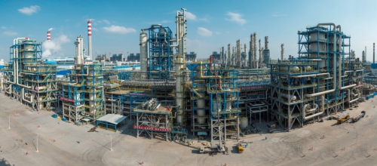
五、教学过程 — 新授部分
一、没有共产党就没有今天的中国
资料二
说一说：
改革开放后我国在哪些领域取得了重大发展呢？
北斗三号全球卫星导航系统
“蛟龙号”载人潜水器
煤炭清洁高效利用
核心技术示范区
面向世界科技前沿
面向国家重大需求
面向国家经济发展

Slide 21
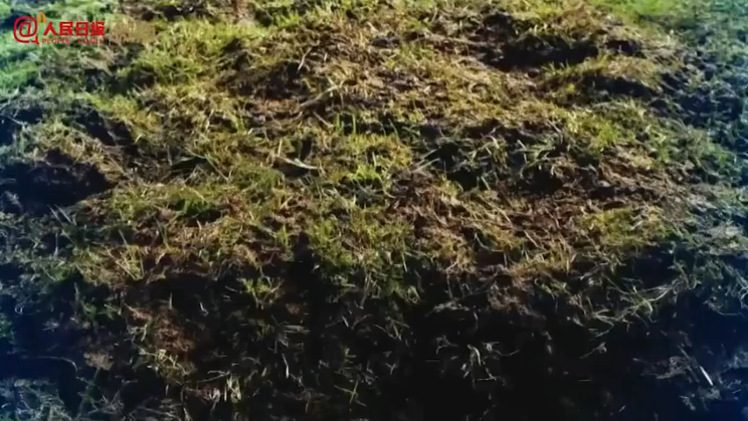
五、教学过程 — 新授部分
一、没有共产党就没有今天的中国
资料三
截至2020年11月23日，我国832个贫困县全部脱贫摘帽。
精准扶贫 贵州省2020年11月23日宣布剩余的9个贫困县退出贫困县序列，至此，全国52个挂牌督战县经过省级专项评估检查，已由各省级人民政府全部宣布退出，加上2016—2019年已脱贫摘帽的780个贫困县，我国832个贫困县全部脱贫摘帽。

Slide 22
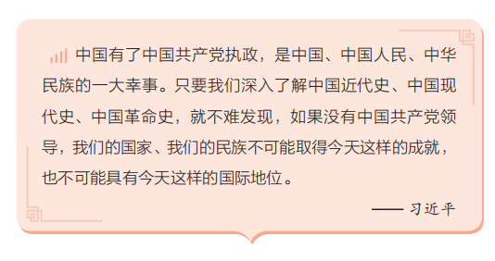
五、教学过程 — 新授部分
一、没有共产党就没有今天的中国
资料三
“两步走”战略
在全面建成小康社会的基础上，到2035年基本实现社会主义现代化，到本世纪中叶建成富强民主文明和谐美丽的社会主义现代化强国。

Slide 23
五、教学过程 — 新授部分
一、没有共产党就没有今天的中国
抗日战争胜利
中华人民共和国成立
全面建成小康社会
1945年
1949年10月1日
2021
1921年
1949
1978年
中国共产党成立
解放战争胜利
改革开放
站起来
富起来
强起来

Slide 24
五、教学过程 — 新授部分
一、没有共产党就没有今天的中国
思考：
为什么共产党能带领人民实现祖国的跨越式发展？
站起来
富起来
强起来
中国共产党人始终秉持为中国人民谋幸福、为中华民族谋复兴的初心和使命。
设计
意图
本环节通过小组合作完成年代尺，引导学生了解党在中国不同发展阶段所起的决定性作用，认识到办好中国的事情关键在党。

Slide 25
五、教学过程 — 新授部分
二、 “主心骨”和“定海神针”
读一读：
阅读读本第11页和第12页对“主心骨”和“定海神针”的释义，
思考：为什么中国共产党是中国人民和中华民族的“主心骨”和“定海神针”？

Slide 26
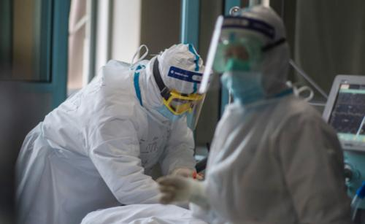
五、教学过程 — 新授部分
二、 “主心骨”和“定海神针”
抗击新冠疫情的中国行动
思考：
抗击新冠疫情的重大成果说明了什么？
抗疫斗争伟大实践再次证明，中国共产党所具有的无比坚强的领导力，是风雨来袭时中国人民最可靠的主心骨。
——习近平

Slide 27
五、教学过程 — 新授部分
二、 “主心骨”和“定海神针”
说一说：
党在战洪水、防非典、抗地震中又是如何带领全国人民走出困境的？
设计
意图
本环节通过介绍在突发事件、危难时刻党带领人民攻坚克难的事例，引导学生进一步体会党的重要性。

Slide 28
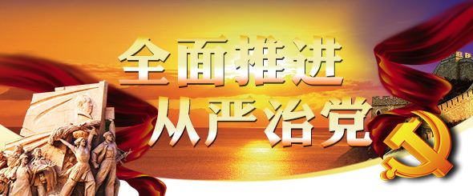
五、教学过程 — 新授部分
三、打铁必须自身硬
如果把实现中国梦比作“打铁”的话，中国共产党可以说就是“铁匠”。打铁还需自身硬！
读一读：
读第12页内容，说一说“打铁”是指什么？“自身硬”是什么意思？为什么党把对自身的革命比作“打铁”？

Slide 29
五、教学过程 — 新授部分
三、打铁必须自身硬
“老虎”“苍蝇”一起打
经常打扫庭院，清除害群之马
把好用权“方向盘”，系好廉洁“安全带”
设计
意图
本环节通过呈现一些金句，引导学生认识到党始终保持生机和活力的力量源泉是党推进自我革命，坚持全面从严治党。

Slide 30
五、教学过程 — 总结部分
听党话 跟党走
小活动：我为共产党人“画像”
通过刚才的学习，党在你心中是什么样的形象呢？请你为共产党人“画像”，表达你对党的热爱之情，并说说你的想法。
共产党像太阳，照到哪里哪里亮……
共产党像……

Slide 31
五、教学过程 — 总结部分
听党话 跟党走
“争做新时代好队员”活动
思考：
为什么我们少先队员要听党话、跟党走？通过参加学校“争做新时代好队员”的活动，你有哪些收获呢？从做人、立志、创造等方面谈一谈我们如何做一名在党的领导下德智体美劳全面发展的社会主义建设者和接班人。
设计
意图
本环节引导学生通过自己的实际行动，做德智体美劳全面发展的社会主义的建设者和接班人，进一步加深对中国共产党的热爱之情。

Slide 32
五、教学过程
板书
办好中国的事情关键在党
站起来
富起来
强起来
没有共产党就没有新中国
做社会主义的建设者和接班人

Slide 33
谢谢！
Notes:
以上就是本课的说课内容，谢谢大家。

